Slide 2
YOLT – You only live twice
logos.wikia.com

Slide 3
YOLT – You only live twice
Lukas 12
16b Ein reicher Gutsbesitzer hatte eine besonders gute Ernte.
17 Er überlegte: 'Wo soll ich bloß alles unterbringen? Meine Scheunen sind voll; da geht nichts mehr rein.'
18 Er beschloss: 'Ich werde die alten Scheunen abreißen und neue bauen, so groß, dass ich das ganze Getreide, ja alles, was ich habe, darin unterbringen kann.
19 Dann will ich mich zur Ruhe setzen. Ich habe für lange Zeit ausgesorgt. Jetzt lasse ich es mir gut gehen. Ich will gut essen und trinken und mein Leben genießen!‘
20 Aber Gott sagte zu ihm: 'Du Narr! Noch in dieser Nacht wirst du sterben. Wer bekommt dann deinen ganzen Reichtum, den du angehäuft hast?‘
21 So wird es allen gehen, die auf der Erde Reichtümer sammeln,
aber mit leeren Händen vor Gott stehen.

Slide 4
YOLT – You only live twice
Prediger 11,9
Freue dich, Jüngling, in deiner Jugend, und dein Herz mache dich fröhlich in den Tagen deiner Jugendzeit! Und lebe nach dem, was dein Herz wünscht und wonach deine Augen ausschauen!
Doch wisse, dass um all dieser Dinge willen Gott dich zur Rechenschaft ziehen wird!
Hebräer 9,27
Und wie es den Menschen bestimmt ist, einmal zu sterben, danach aber das Gericht
Psalm 90,12
Lehre uns bedenken, dass wir sterben müssen, auf dass wir klug werden.

Slide 5
YOLT – You only live twice
Himmel oder Hölle?
➔ Jesus Christus liebt dich und kann dich retten!

Slide 6
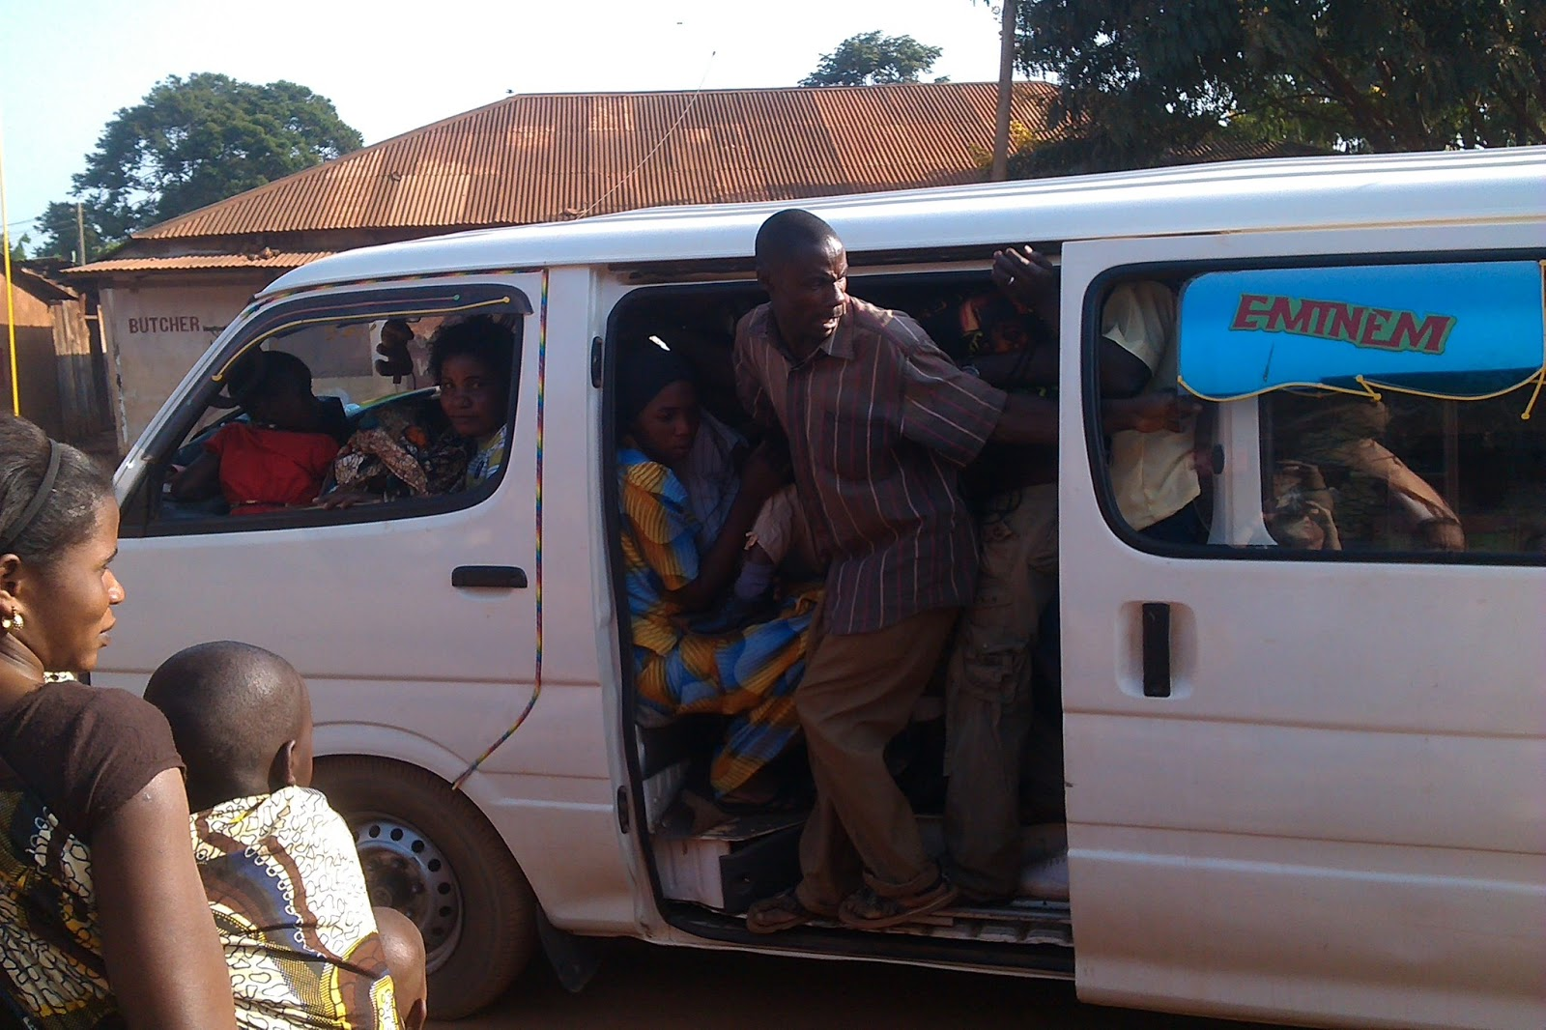
YOLT – You only live twice
studyabroadtanzania2014.files.wordpress.com

